Slide 1


有机群體

Slide 2

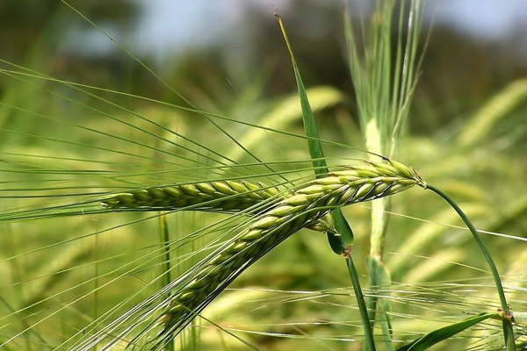
有机群體 （使徒行傳 2:40-47）

Slide 3
號角美東版 2013年八月：重回有機時代
有機，是指跟生物體有關或從生物體而 來； 最簡單的理解即是天然的、未經人 為改造的，所以「有機」其實是「天機」 : 因為最天然的東西都源於創造之主的 美善動「機」， 都是為人類的「好處」而 被造。

Slide 4
徒 二 1-13 發生事件：五旬節聖靈降臨
徒 二 14-39 解釋事實：彼得講道
徒 二 40-47 事情後果：產生有機教會

Slide 5
在使徒行傳第二章裏有沒有教會？

Slide 6
教會不是教堂

Slide 7
40 彼得還用許多話作見證，勸勉他們說：「你們當救自己脫離這彎曲的世代。」
41 於是，領受他話的人就受了洗。那一天，門徒約添了三千人。
使徒行傳 2:40-41

Slide 8
42 都恆心遵守使徒的教訓，彼此交接，擘餅，祈禱。
眾人都懼怕。使徒又行了許多奇事、神蹟。
44 信的人都在一處，凡物公用；
45 並且賣了田產、家業，照各人所需用的分給各人。
46 他們天天同心合意恆切地在殿裏，且在家中擘餅，存着歡喜、誠實的心用飯。
使徒行傳 2:42-46

Slide 9
一、 有机群體是基督轉化生命的群體 (v. 40-41)

Slide 10
40 彼得還用許多話作見證，勸勉他們說：「你們當救自己脫離這彎曲的世代。」
41 於是，領受他話的人就受了洗。那一天，門徒約添了三千人。
使徒行傳 2:40-41

Slide 11
42 都恆心遵守使徒的教訓，彼此交接，擘餅，祈禱。
眾人都懼怕。使徒又行了許多奇事、神蹟。
44 信的人都在一處，凡物公用；
45 並且賣了田產、家業，照各人所需用的分給各人。
46 他們天天同心合意恆切地在殿裏，且在家中擘餅，存着歡喜、誠實的心用飯。
使徒行傳 2:42-46

Slide 12
二、 有机群體是流露信仰生活的本質 (v. 42-47a)

Slide 13
42 都恆心遵守使徒的教訓，彼此交接，擘餅，祈禱。
眾人都懼怕。使徒又行了許多奇事、神蹟。
44 信的人都在一處，凡物公用；
45 並且賣了田產、家業，照各人所需用的分給各人。
46 他們天天同心合意恆切地在殿裏，且在家中擘餅，存着歡喜、誠實的心用飯。
使徒行傳 2:42-46

Slide 14
41 於是，領受他話的人就受了洗。那一天，門徒約添了三千人。
都恆心遵守使徒的教訓，彼此交接，擘餅，祈禱。
使徒行傳 2:41-42

Slide 15
內程

Slide 16
42 都恆心遵守使徒的教訓，彼此交接，擘餅，祈禱。
44 信的人都在一處，凡物公用；
45 並且賣了田產、家業，照各人所需用的分給各人。
使徒行傳 二章

Slide 17
外程
內程

Slide 18
46 他們天天同心合意恆切地在殿裏，且在家中擘餅，存着歡喜、誠實的心用飯。
47 讚美神，得眾民的喜愛。主將得救的人天天加給他們。
使徒行傳二章

Slide 19
上程
外程
內程

Slide 20
三、 有机群體是息息不斷生機的展現 (v. 47b)

Slide 21
42 都恆心遵守使徒的教訓，彼此交接，擘餅，祈禱。
眾人都懼怕。使徒又行了許多奇事、神蹟。
44 信的人都在一處，凡物公用；
45 並且賣了田產、家業，照各人所需用的分給各人。
他們天天同心合意恆切地在殿裏，且在家中擘餅，存着歡喜、誠實的心用飯。
47 讚美神，得眾民的喜愛。主將得救的人天天加給他們。
使徒行傳 2:42-47

Slide 22
v. 40-41
v. 41b
v. 42-47a
v. 47b
轉化 → 洗禮 → 生活 → 加給

Slide 23
2:41 於是，領受他話的人就受了洗。那一天，門徒約添了三千人。
2:47 讚美神，得眾民的喜愛。主將得救的人天天加給他們。
4:4 但聽道之人有許多信的，男丁數目約到五千。
5:14 信而歸主的人越發增添，連男帶女很多。
使徒行傳

Slide 24
「量」固然是一個非常重要的教會成長指標，卻不應成為唯一的指標。
同樣地，「質」也是一個非常重要的教會健康體質指標，但卻不應成為逃避「量」的檢驗之藉口。
林鴻信著「教會生態學」第六頁

Slide 25
經濟脈搏 Economic Pulse
人口流動
Population
就業市場
Labour Market
置業市場
Housing Market
業務情況
Business Sector

Slide 26
教會脈搏

Slide 27
教會脈搏
洗禮、崇拜

Slide 28
教會脈搏
洗禮、崇拜
事奉人手

Slide 29
教會領導
同心圈
25 位教師
30 位小組領袖
38 位其他事工參與者
450 位崇拜參與者及兒童
20 位教師
6 位長老
11 位英語執事
27 位小組領袖
450 位崇拜參與者
98 位其他事工參與者
3 位英語教牧
15 位粵語執事
3 位粵語教牧
主任
牧師
2位國語教牧
6位理事
11 位國語執事
15 位小組領袖
8 位教師
20 位其他事工參與者
250 位崇拜參與者
Notes:
29

Slide 30
教會脈搏
洗禮、崇拜
事奉人手
奉獻趨勢

Slide 31
教會脈搏
洗禮、崇拜
事奉人手
奉獻趨勢
多元會眾

Slide 32
2015 第五次
擴兩層
交誼廳
2003 第四次
擴大會堂及兩層
教育樓
1,125
1996 第三次
購原址及學校
699
1991 第二次
建教育樓
524
1987 第一次
建大禮堂
394
326
200

Slide 33
有机群體
一、 有机群體是基督轉化生命的群體
二、 有机群體是流露信仰生活的本質
三、 有机群體是息息不斷生機的展現

Slide 34
Connecting Church
Five Star Church
Missional Church
Comeback Church
Future Forth Church
Healthy Church
Emotionally Healthy Church
Consumer Church
Lay Driven Church
Churchmorphing

Slide 35
New Apostolic Church
Open Church
Family Friendly Church
Turn around Churches
Upside-down Church
Break Out Churches
Effective Evangelistic Churches
Deep Church
Center Church
Franchised McChurch

Slide 36
Unlearning Church
Sticky Church
Transformational Church
Visible Church
Apostolic Cell Church
Multiplying Church
Multi-site Church
Deliberate Church
Aqua Church
Churchnext

Slide 37
Purpose Driven Church
Equipping Church
Simple Church
Contagious Church
Passionate Church
Emerging Churches
Convergent Church
Prevailing Church
Organic Church
Vintage Church

Slide 38
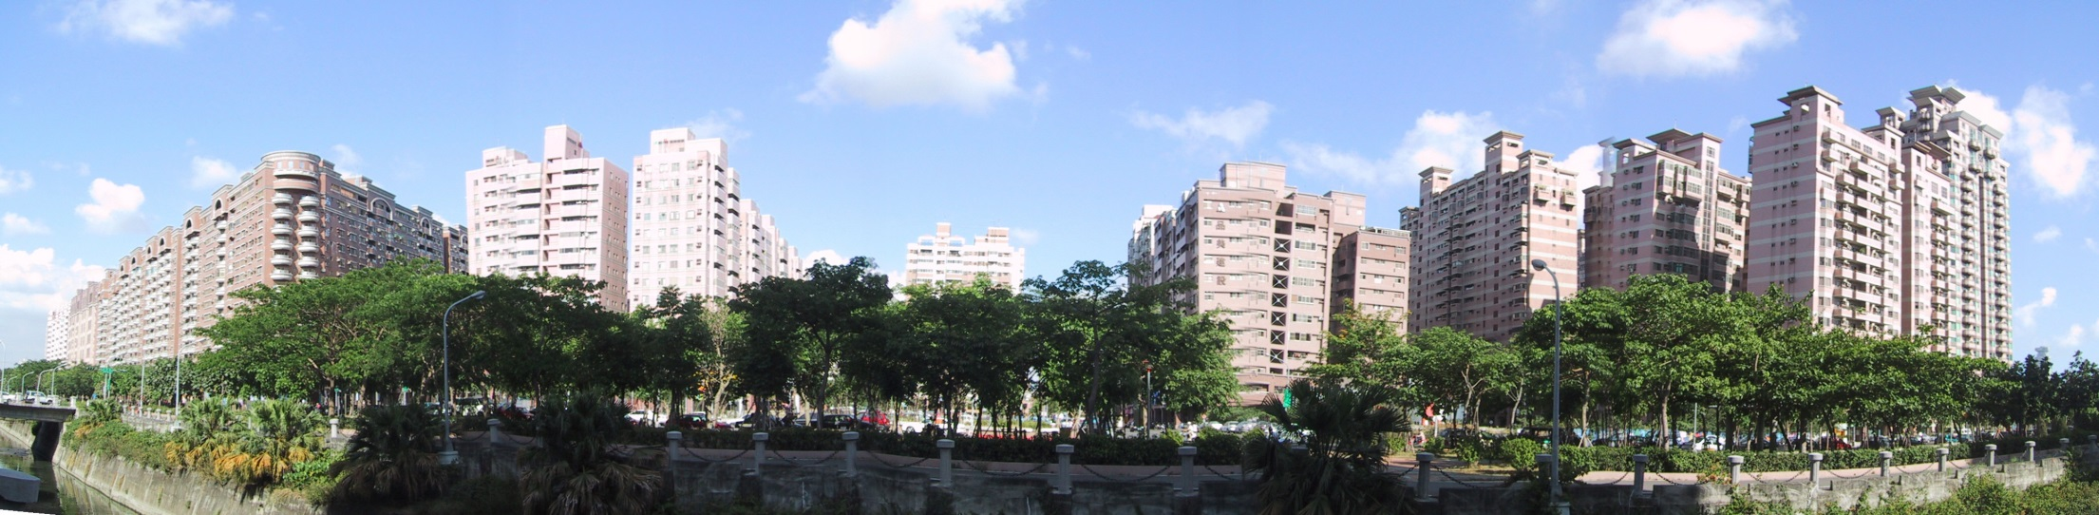
當遇見幸福

Slide 39
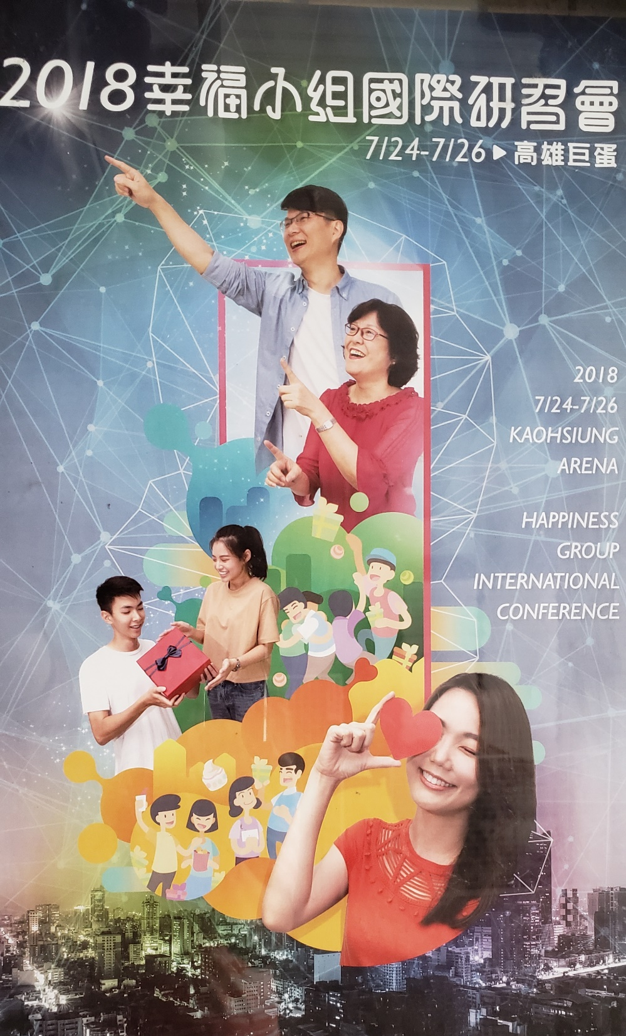

Slide 40
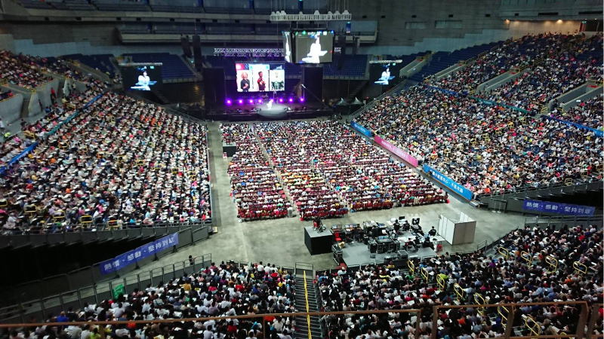
2018年7月高雄國際研習會
參加教會有560間，總共10,506人

Slide 41
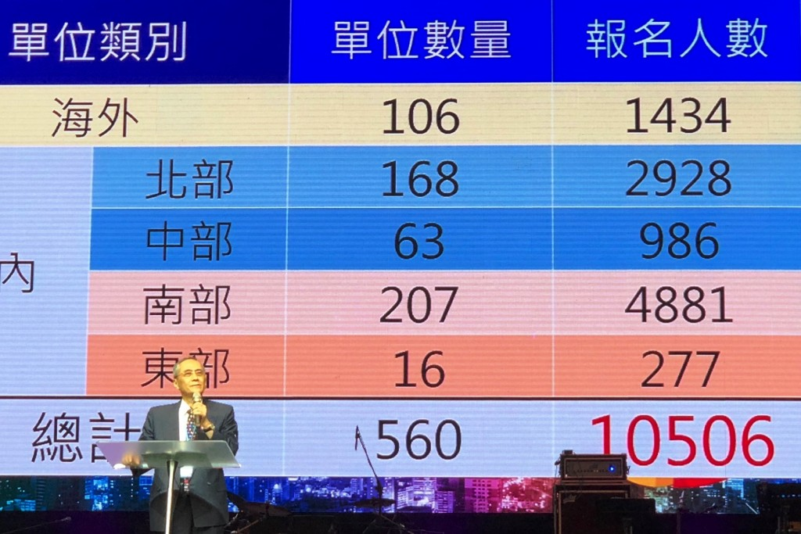

Slide 42
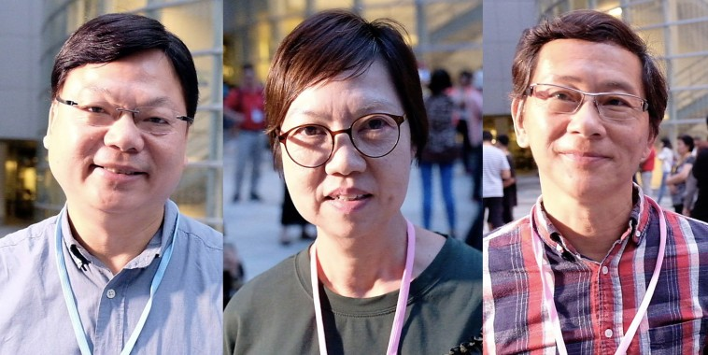
香港林以諾博士：反省什麼是門徒訓練
香港林以諾博士認為，參加這次研習有兩方面很重要，
第一是這個聚會不是來「聽理論」，
第二是楊錫儒牧師24日下午所分享的主題，覺得教會值得去反省「什麼是門徒訓練」？以及「福音的大能」是怎麼樣在教會裡面發生？這方面是給我們很大的反省。
文章來源：基督教論壇報 https://www.ct.org.tw/1327381#ixzz5d6gTLGwV

Slide 43
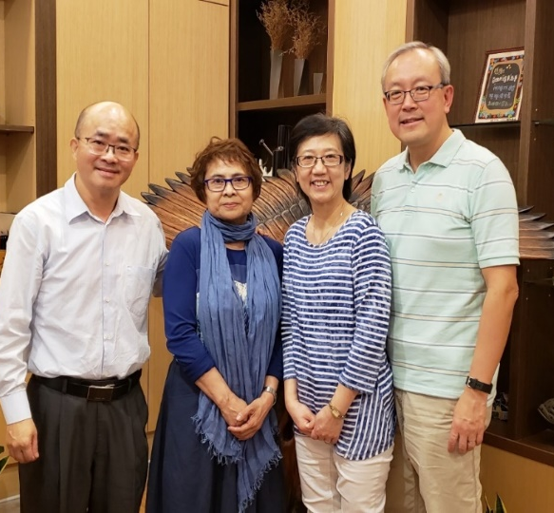
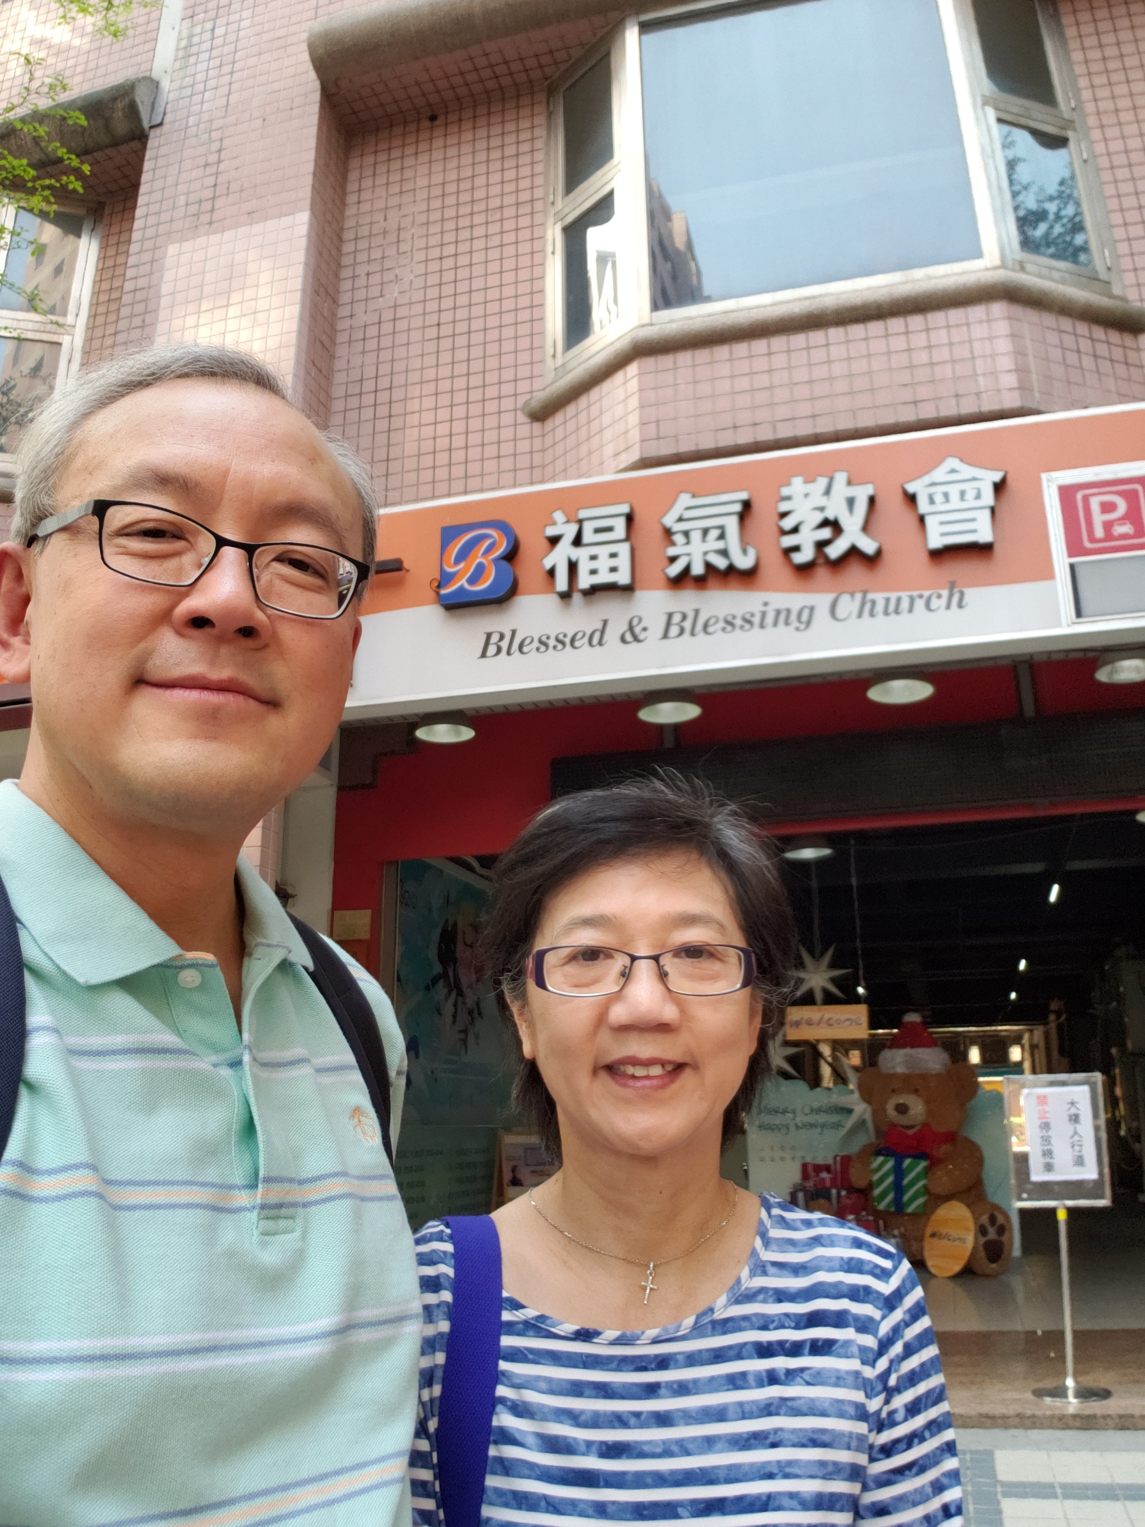
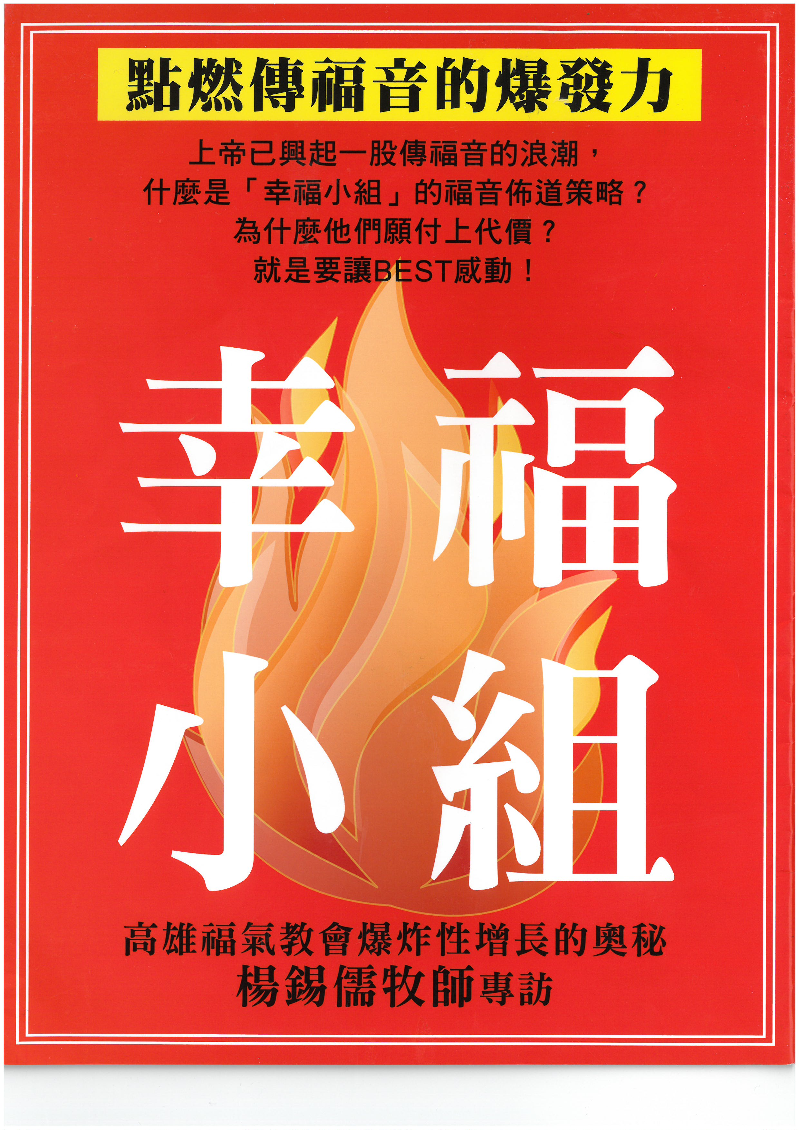
2018 11/29-12/3
2019 明辨 幸福模式 的 認受度

Slide 44
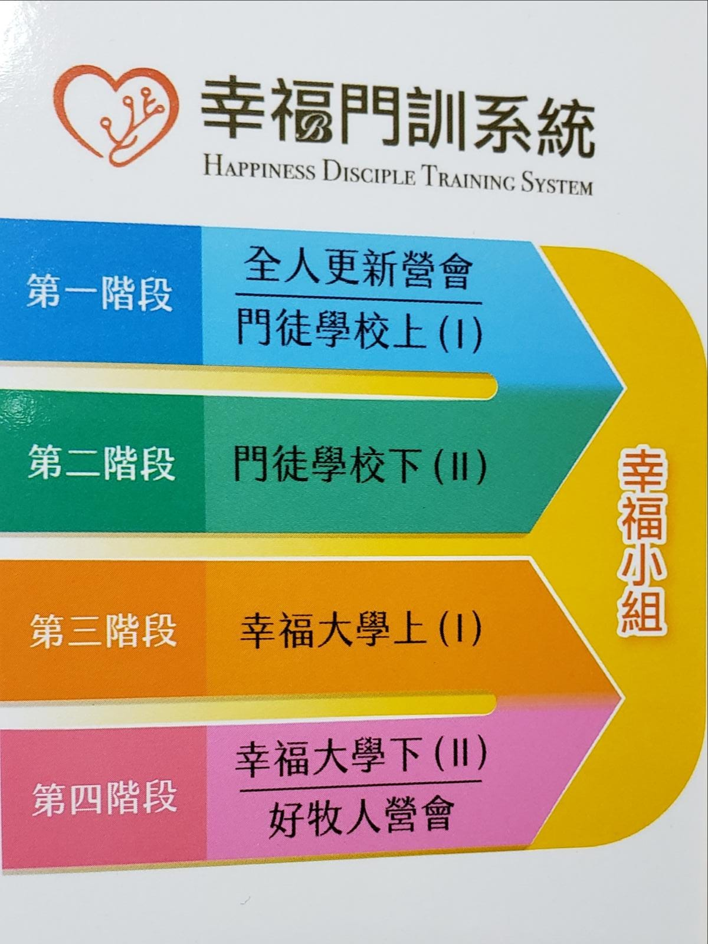

Slide 45
福氣教會
1999 – 2011
2012 – 2020
40
(1 + 39)
250
(18 + 232)
牧人組長
150
(30 x 5)
福音傳人
1,725
(345 x 5)
敬拜者
2,300
(另外有七間植堂分佈台湾)
440
2012
2020

Slide 46
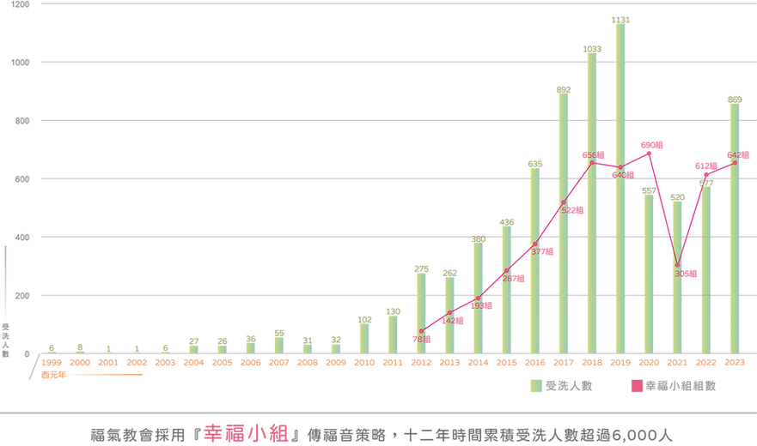

Slide 47

福音攻略 + 門訓系统 + 小組建構
革新體康
“以福音為本的使命教会”

Slide 48
“當然沿用「幸」「福」模式需要本土化的功夫”
可複製的
可轉移的
可持續的

Slide 49
為何推介福氣教會的「幸」「福」模式？
因為是類似華人的植堂經驗
因為是不平凡的27年植堂成果
因為是華人佈道思維及中文門訓的材料
因為 15年的幸福小組被神大大使用
因為各界見證是「使徒行傳」的現代版
因為各地大小教會均獲得不同的益處
因為是信徒動員的實踐力量
因為有效組合装配佈道、門訓及小組事工
“當然沿用「幸」「福」模式需要本土化的功夫”

Slide 50
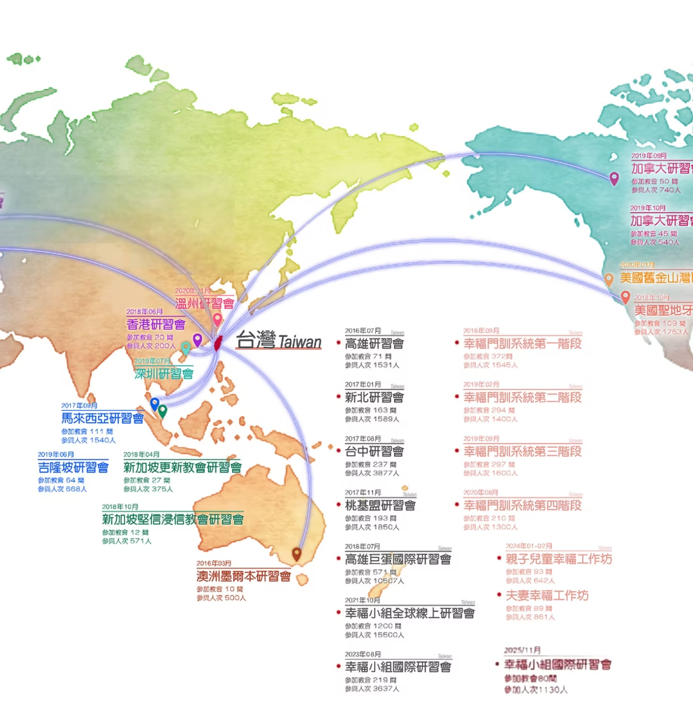

Slide 51
有机群體
一、 有机群體是基督轉化生命的群體
二、 有机群體是流露信仰生活的本質
三、 有机群體是息息不斷生機的展現

